Slide 1


Capstone Project Data Analytics
Phoenix Night

Slide 2

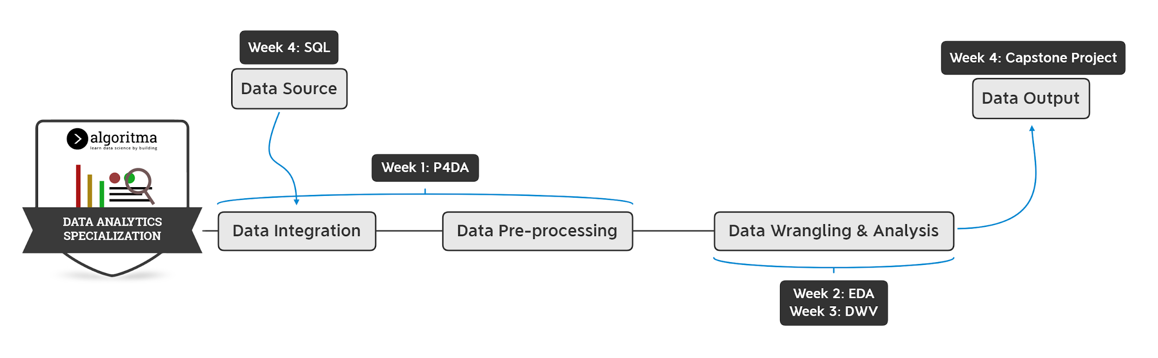
Our Journey
Week 1: Python for Data Analysts (P4DA)
Week 2: Exploratory Data Analysis (EDA)
Week 3: Data Wrangling and Visualization (DWV)
Week 4: SQL and Capstone Project

Slide 3
Outline
Download VScode
Download file project capstone sesuai dengan topik yang diambil
Buka link video capstone sesuai dengan topik yang diambil
Membuat repository github
Upload file capstone
Lakukan pengumpulan capstone

Slide 4
Visual Studio Code
Instalasi dan Verifikasi VSCode: menit 16:07-20:42

Slide 5
Topic Capstone Project
Rules: bit.ly/po-capstone-da

Slide 6
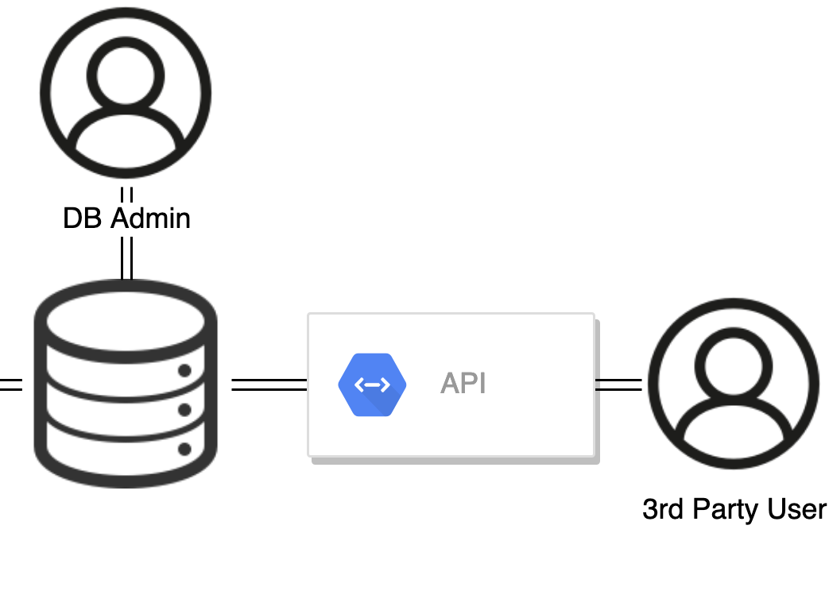
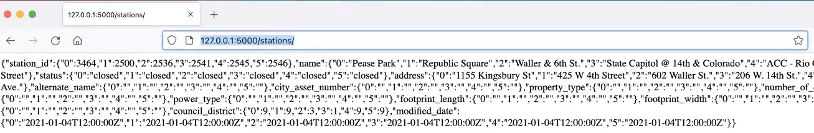
Bike Sharing API
Link Project & Video
Output: A flask API which capable of doing:
Input new data to sqlite3 database
Read specific data from sqlite3 database
Get specific insight from data analysis process (ie: best performing stations)

Slide 7
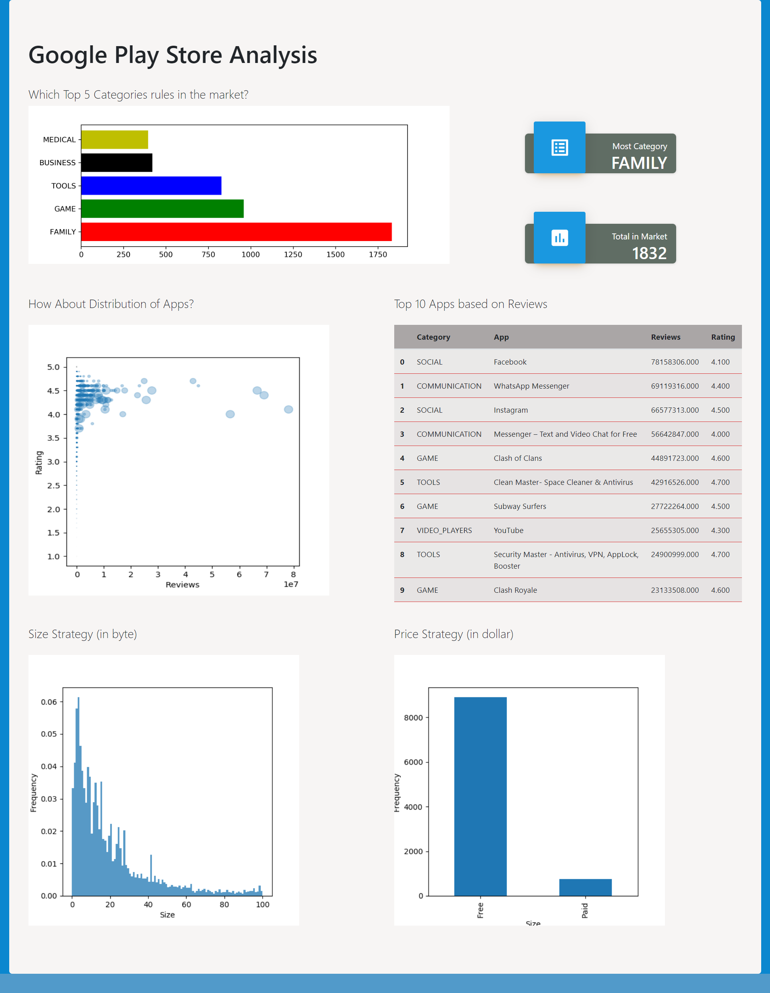
Flask Dashboard User Interface
Link Project & Video
Output:
Simple web dashboard using flask to visualize Google Play Store App. The data is provided in a csv file and the static visualization is created using matplotlib.

Slide 8
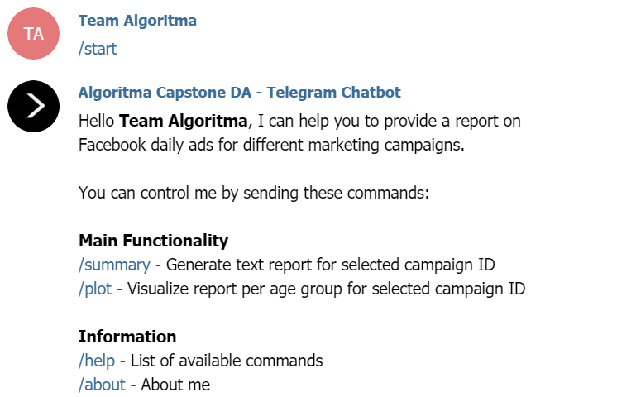
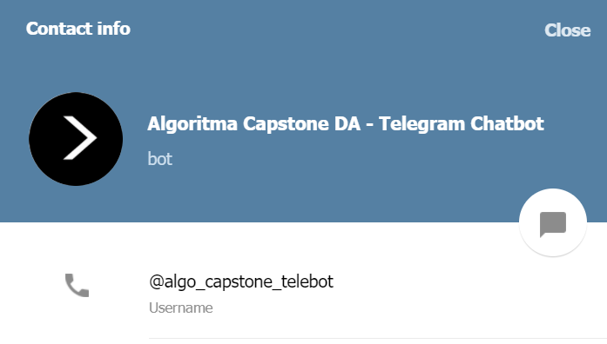
Telegram Chatbot
Link Project & Video
Output:
Python script to create a Telegram chatbot using telebot.
The chatbot can generate a report on Facebook daily ads provided in a csv file.
The chatbot will be set up as an application using flask and deployed to Heroku (free hosting service).

Slide 9
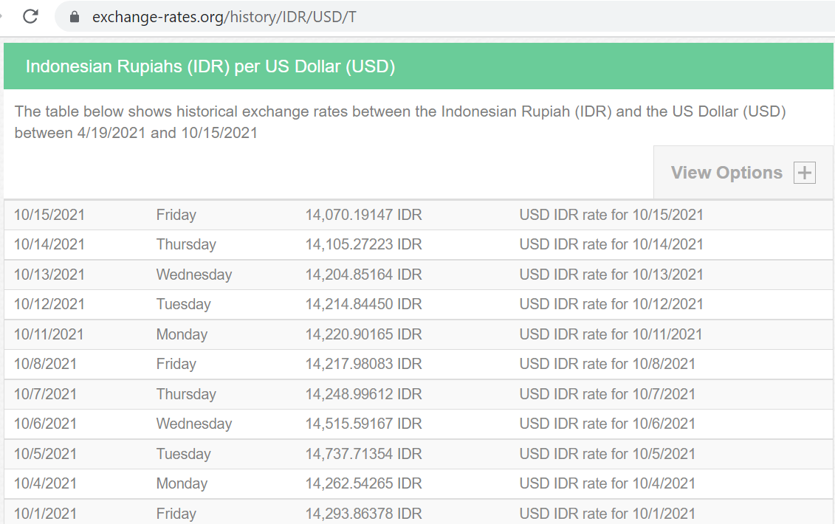
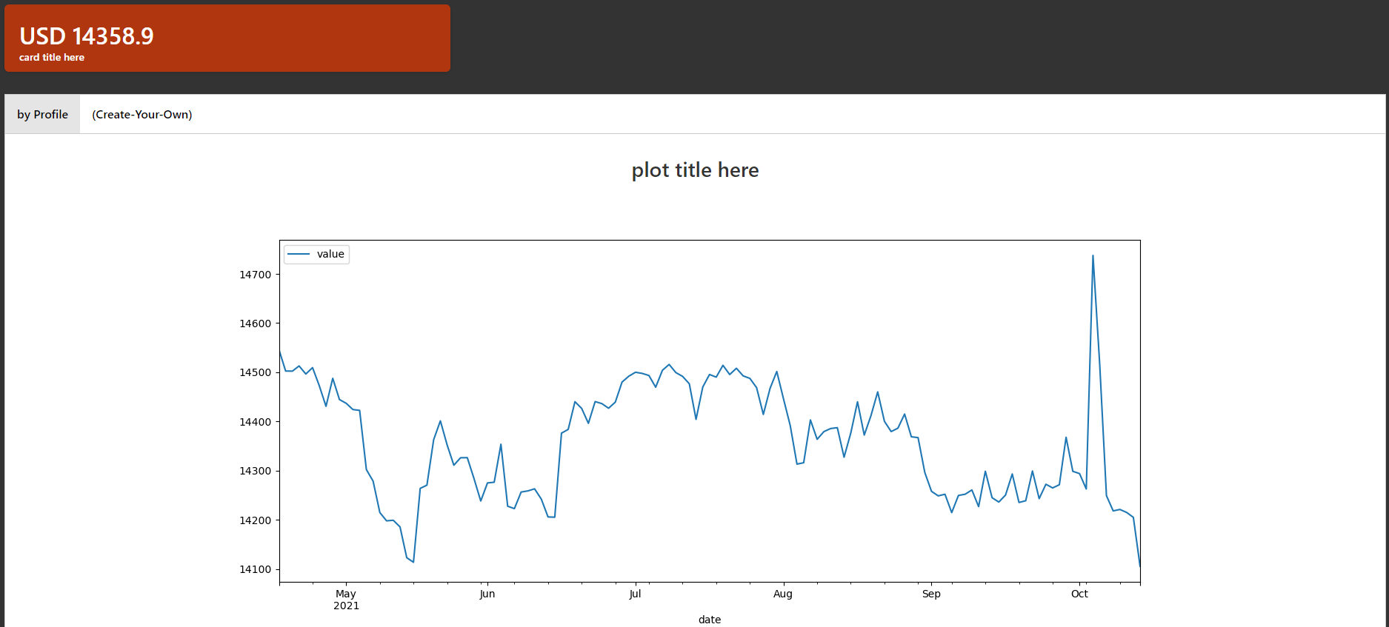
Web Scraping using BeautifulSoup
Link Project & Video
Output:
Jupyter Notebook to documentate Web Scraping workflow
Simple web dashboard using flask to visualize scraped data

Slide 10
Pembagian Peserta
Go to

Slide 11
Submission Details
Deadline pengumpulan Capstone adalah Selasa, 26 Oktober 2021 pukul 11:59 WIB (siang).
Pengumpulan dilakukan dengan langkah sebagai berikut:
Push (atau upload) project Anda ke GitHub. Pastikan repository yang Anda buat bersifat public agar kami dapat melihat hasil Capstone Anda. Teknis pengumpulan akan dijelaskan lebih lanjut pada hari pertama Capstone.
Beritahu kami link repository Github Anda pada kolom komentar assignment “DA Capstone” Google Classroom. Format link:
https://github.com/<username>/<repository_name>

Slide 12
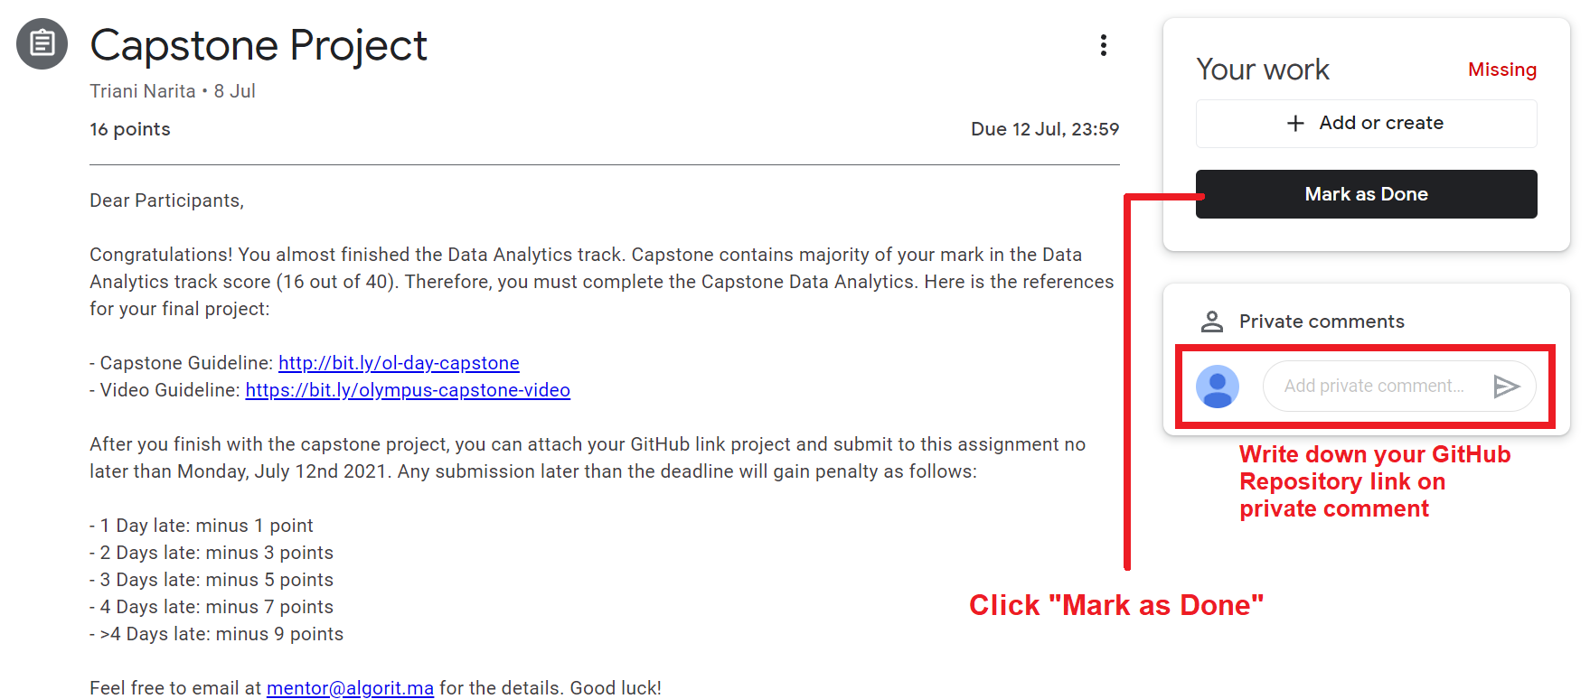
Submission Details
Lakukan turn-in di Google Classroom hanya apabila Anda ingin mengumpulkan versi final dari project Anda.
Menekan tombol “Mark as done” untuk menandakan bahwa tugas telah selesai dikerjakan. Apabila tidak ditandakan, maka kami tidak dapat memberi nilai yang telah dikerjakan.

Slide 13
Scoring Details
Penilaian Capstone mengacu pada rubrics yang tertera di masing-masing case.
Penilaian akan kami berikan maksimal 4 hari kerja setelah Anda melakukan turn-in di Google Classroom.
Nilai maksimal yang dapat diperoleh adalah 16 poin.
Kami sangat menghargai ketepatan waktu dalam pengumpulan Capstone. Maka dari itu, kami memberlakukan poin penalti keterlambatan dengan aturan sebagai berikut:
Terlambat 1 hari: pengurangan 1 poin
Terlambat 2 hari: pengurangan 3 poin
Terlambat 3 hari: pengurangan 5 poin
Terlambat 4 hari: pengurangan 7 poin
Terlambat lebih dari 4 hari: pengurangan 8 poin
Terlambat lebih dari 1 bulan tidak akan mendapatkan nilai capstone

Slide 14
Perbaikan Nilai
Anda dapat melakukan perbaikan nilai maksimal 1 kali apabila nilai sebelum penalti di bawah 12 poin.
Nilai maksimal yang dapat diperoleh setelah perbaikan adalah 12 poin, kemudian disesuaikan dengan penalti.
Perbaikan dilakukan dengan cara resubmit melalui Assignment Google Classroom.
Deadline pengumpulan perbaikan adalah 3 hari setelah mendapatkan penilaian dari kami.

Slide 15
Error Helper
Link: Tertera di setiap pembagian case

Slide 16
Additional Information
Sesi mentoring masih dapat diajukan sampai H+30 hari ke depan. Namun tidak diperkenankan untuk mentoring capstone maupun membahas quiz.
Apabila masih ada kendala saat pengerjaan capstone, direkomendasikan untuk saling berdiskusi dengan student lainnya. Pertanyaan mengenai capstone yang diajukan saat hari libur akan diproses pada hari kerja berikutnya.
Panduan mengenai cara bertanya yang baik dan benar dapat dilihat pada bagian Classwork “How to Ask Questions via Email”. Disarankan untuk mengelaborasi permasalahan/error se-detail mungkin dan melampirkan file bersangkutan dalam bentuk zip.
Informasi dan pendaftaran mengenai quiz susulan ataupun perbaikan akan kami informasikan melalui Google Classroom.

